Slide 1
Final Project
11조 이병헌 & 장수영

Slide 2
목차
Ⅰ 소개
Ⅱ 주제
Ⅲ ERD
Ⅳ 핵심기능

Slide 3

Ⅰ. 소개
이병헌
Vuex 통한 프론트 페이지 전반 구현
html 구조 작성 / CSS 작업 보조
장수영
Django 서버구축
CSS 작업 / Vuex 통한 Home 페이지 구현

Slide 4
Ⅱ. 주제
Vue
Python
영화 데이터 기반 추천 서비스 구성
영화 추천 알고리즘
커뮤니티 서비스
Django

Slide 5
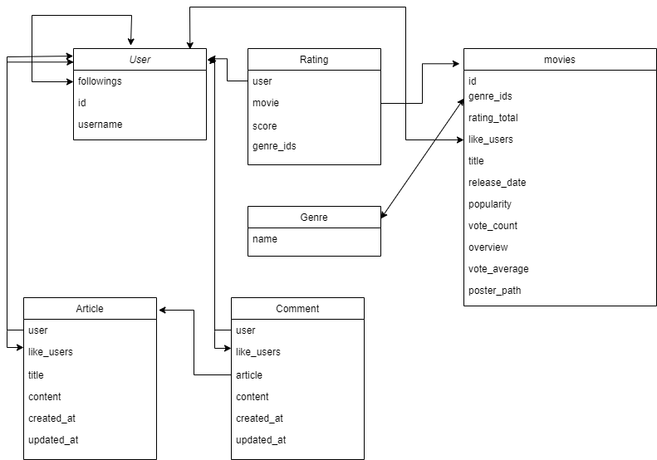
Ⅲ ERD

Slide 6
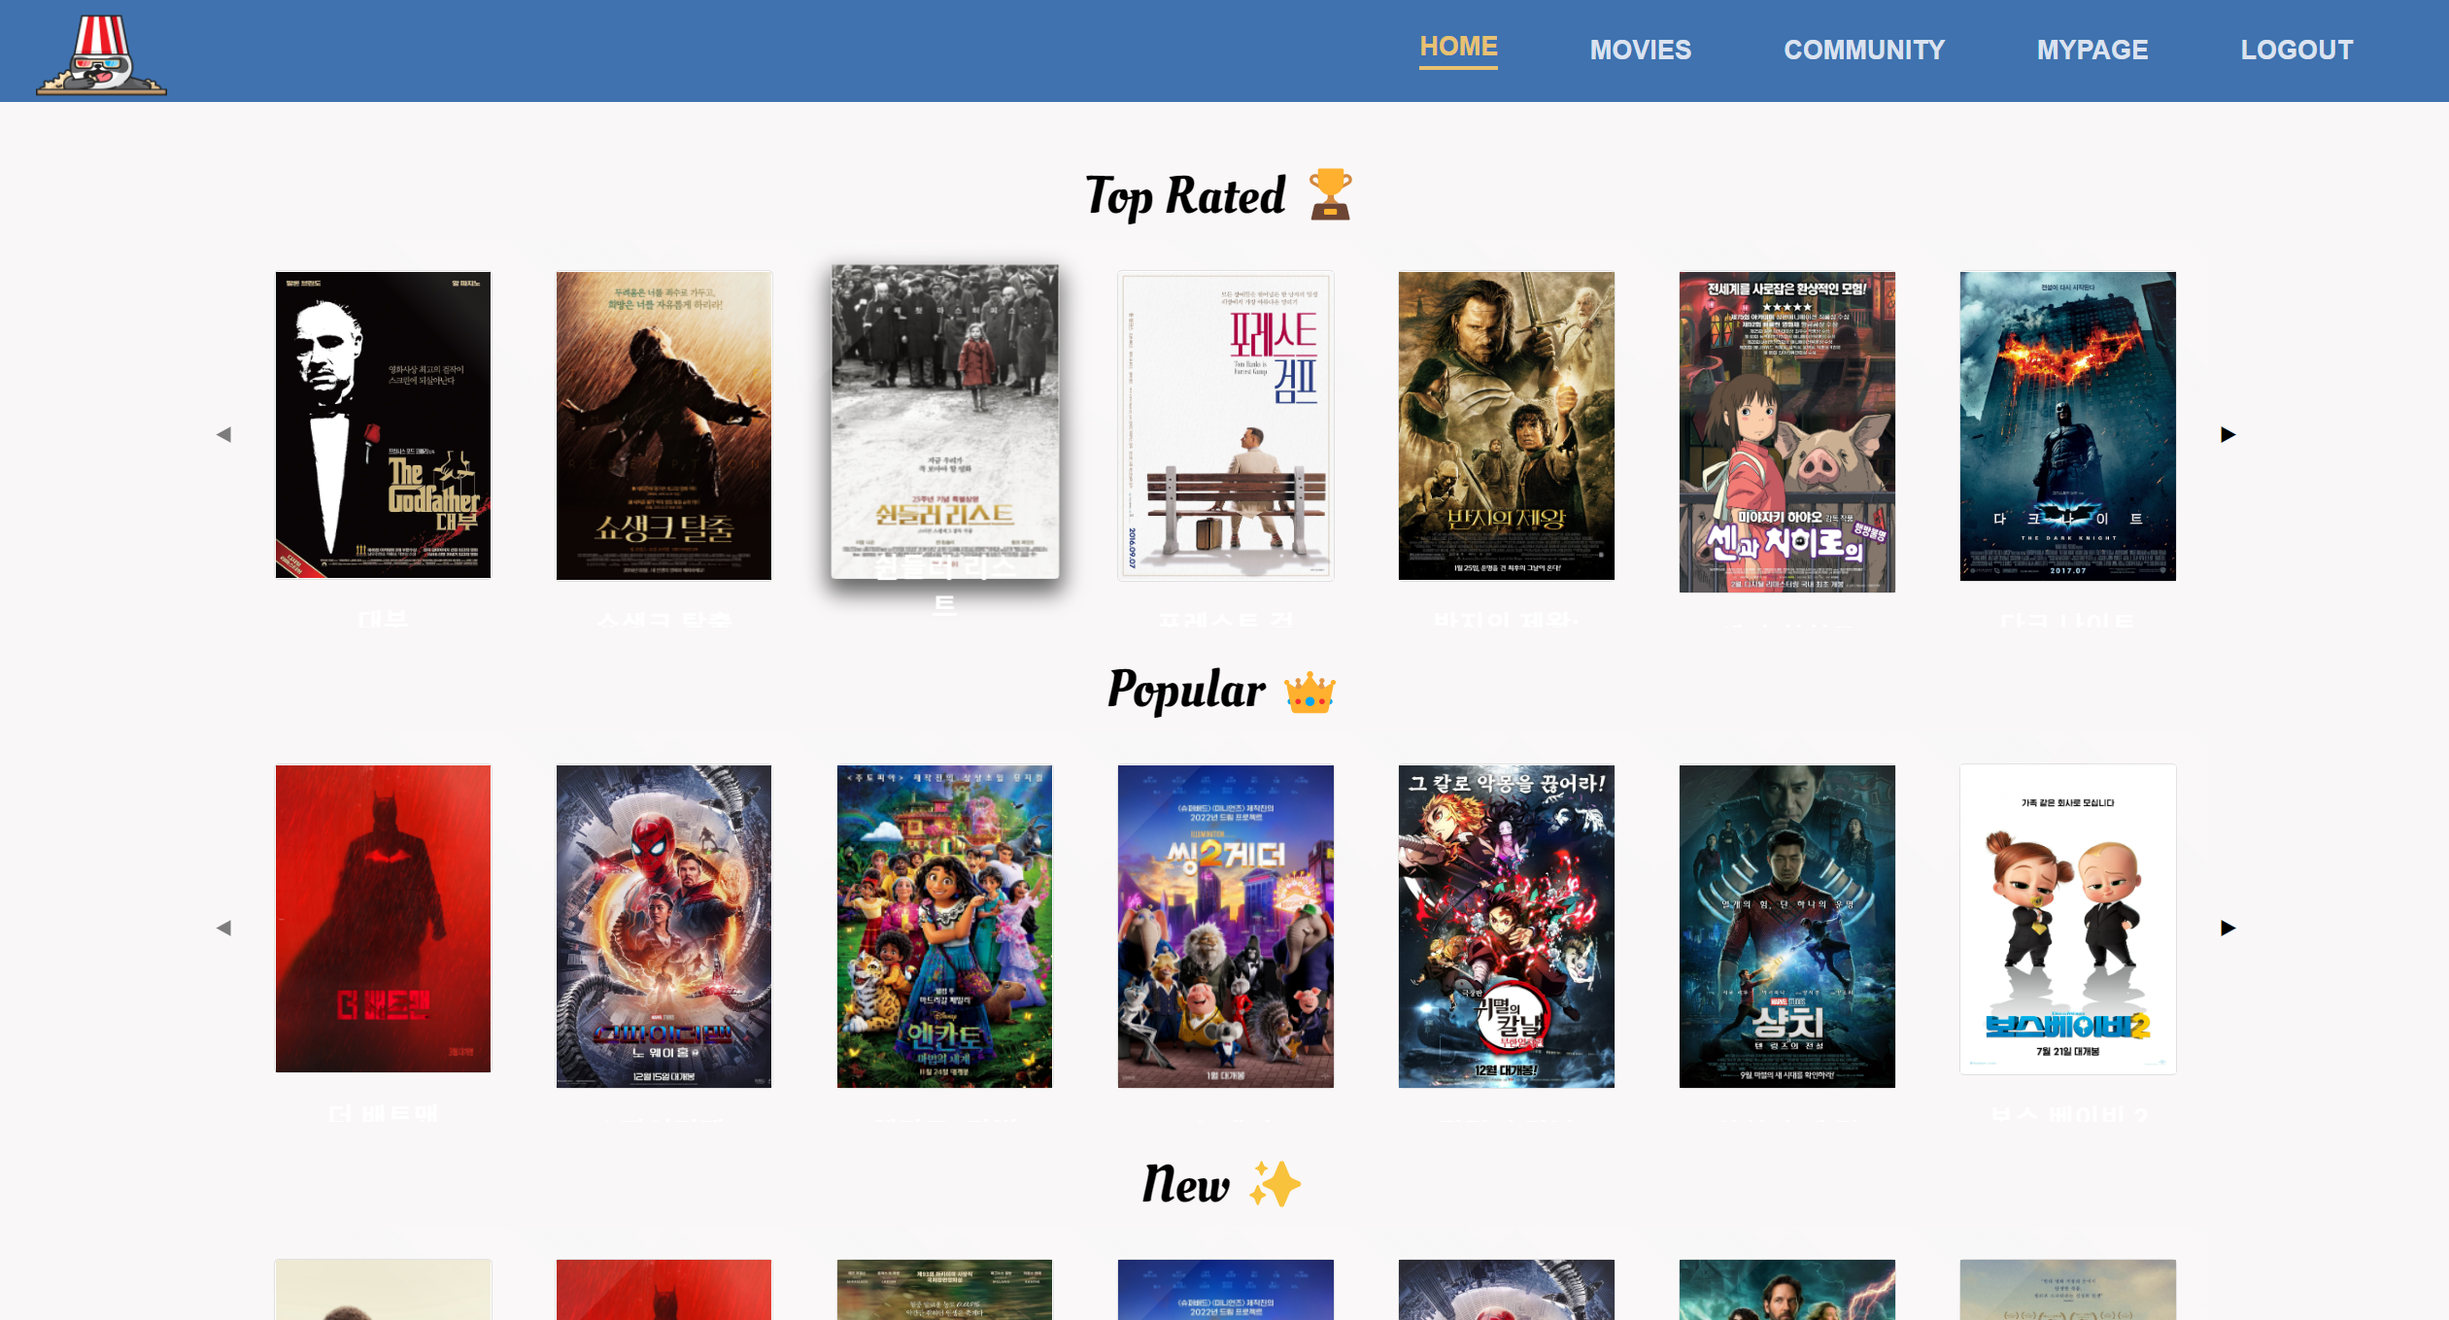
Ⅳ 홈

Slide 7
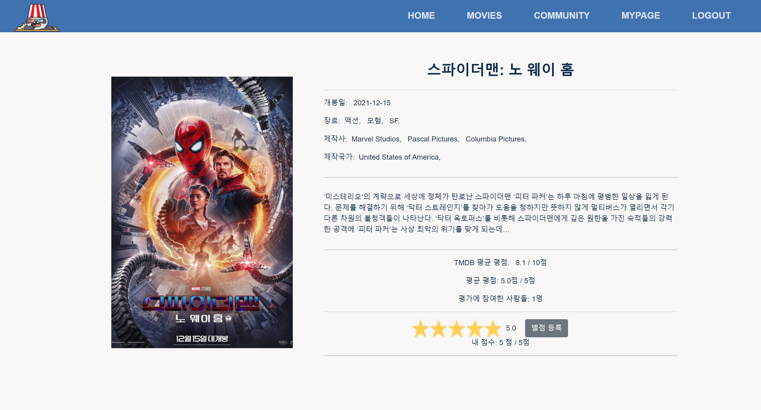
Ⅳ 영화

Slide 8
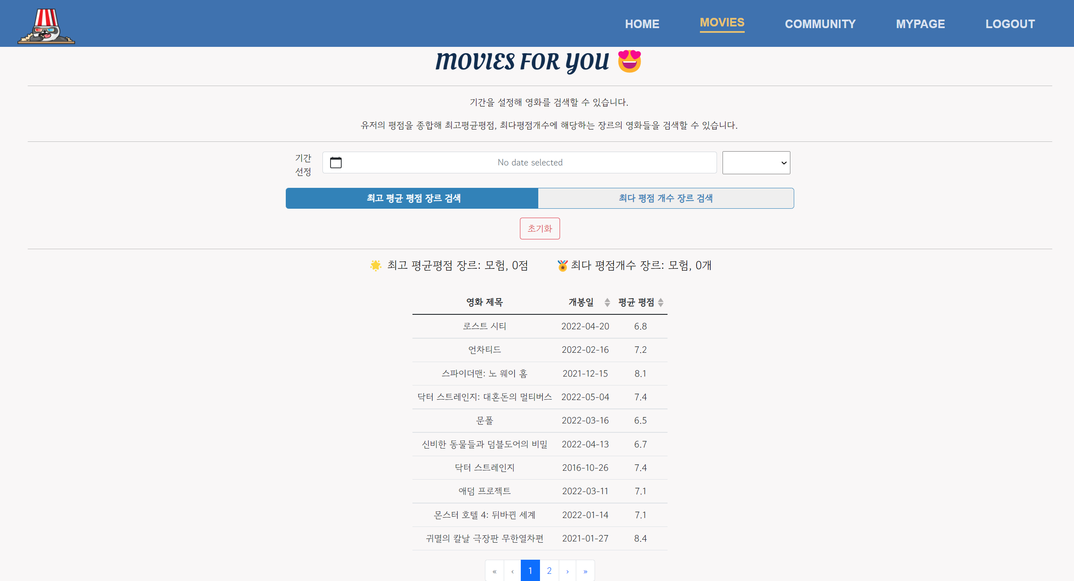
Ⅳ 영화 추천

Slide 9
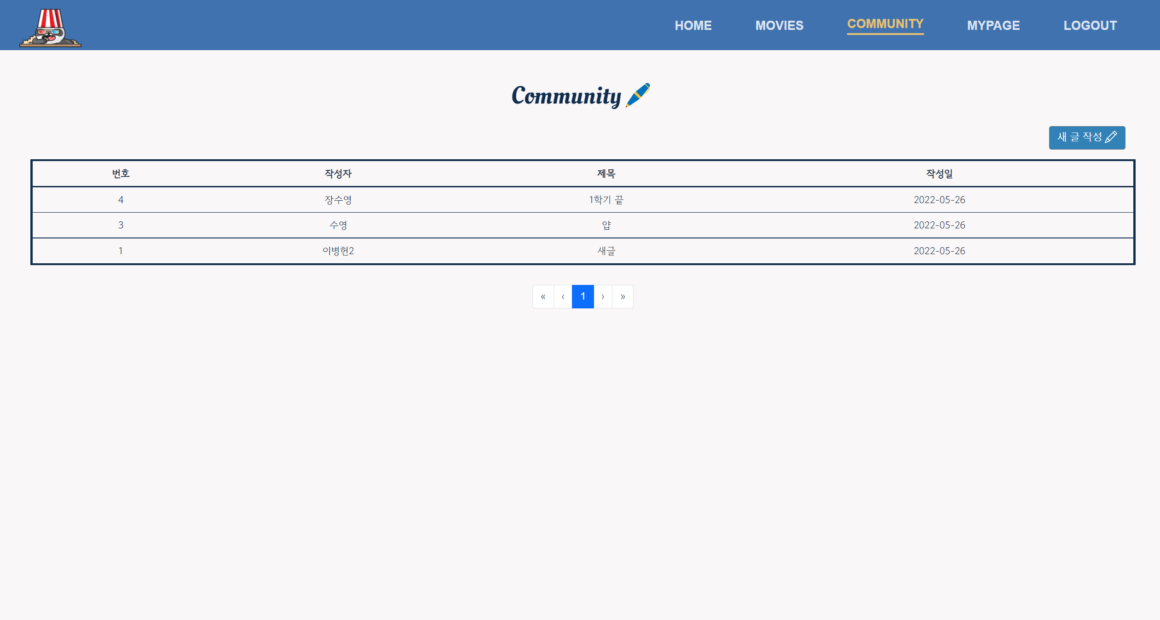
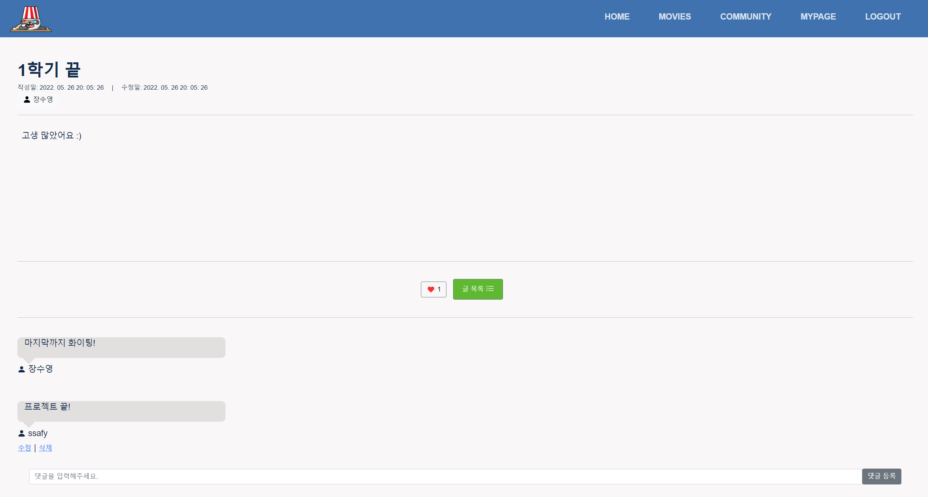
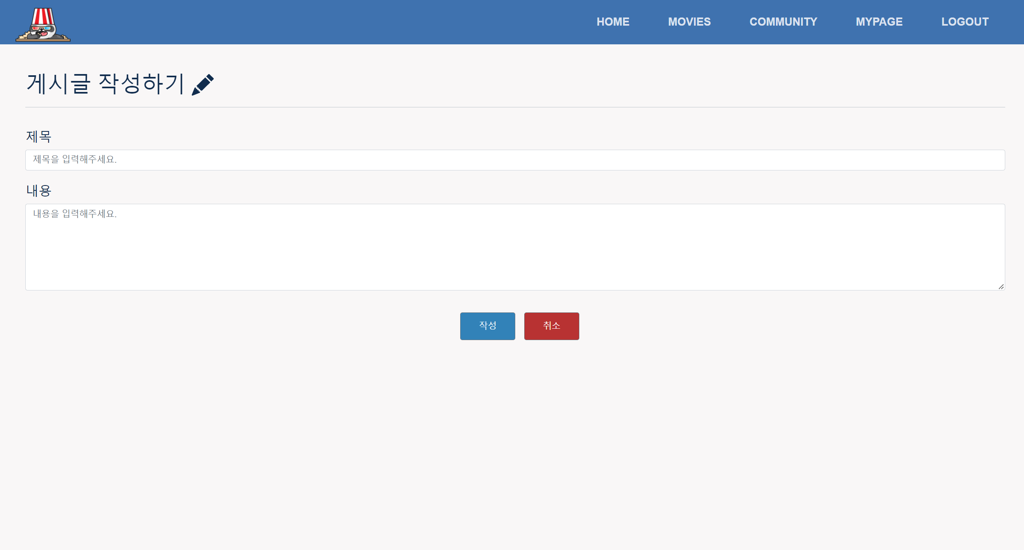
Ⅳ 게시판

Slide 10
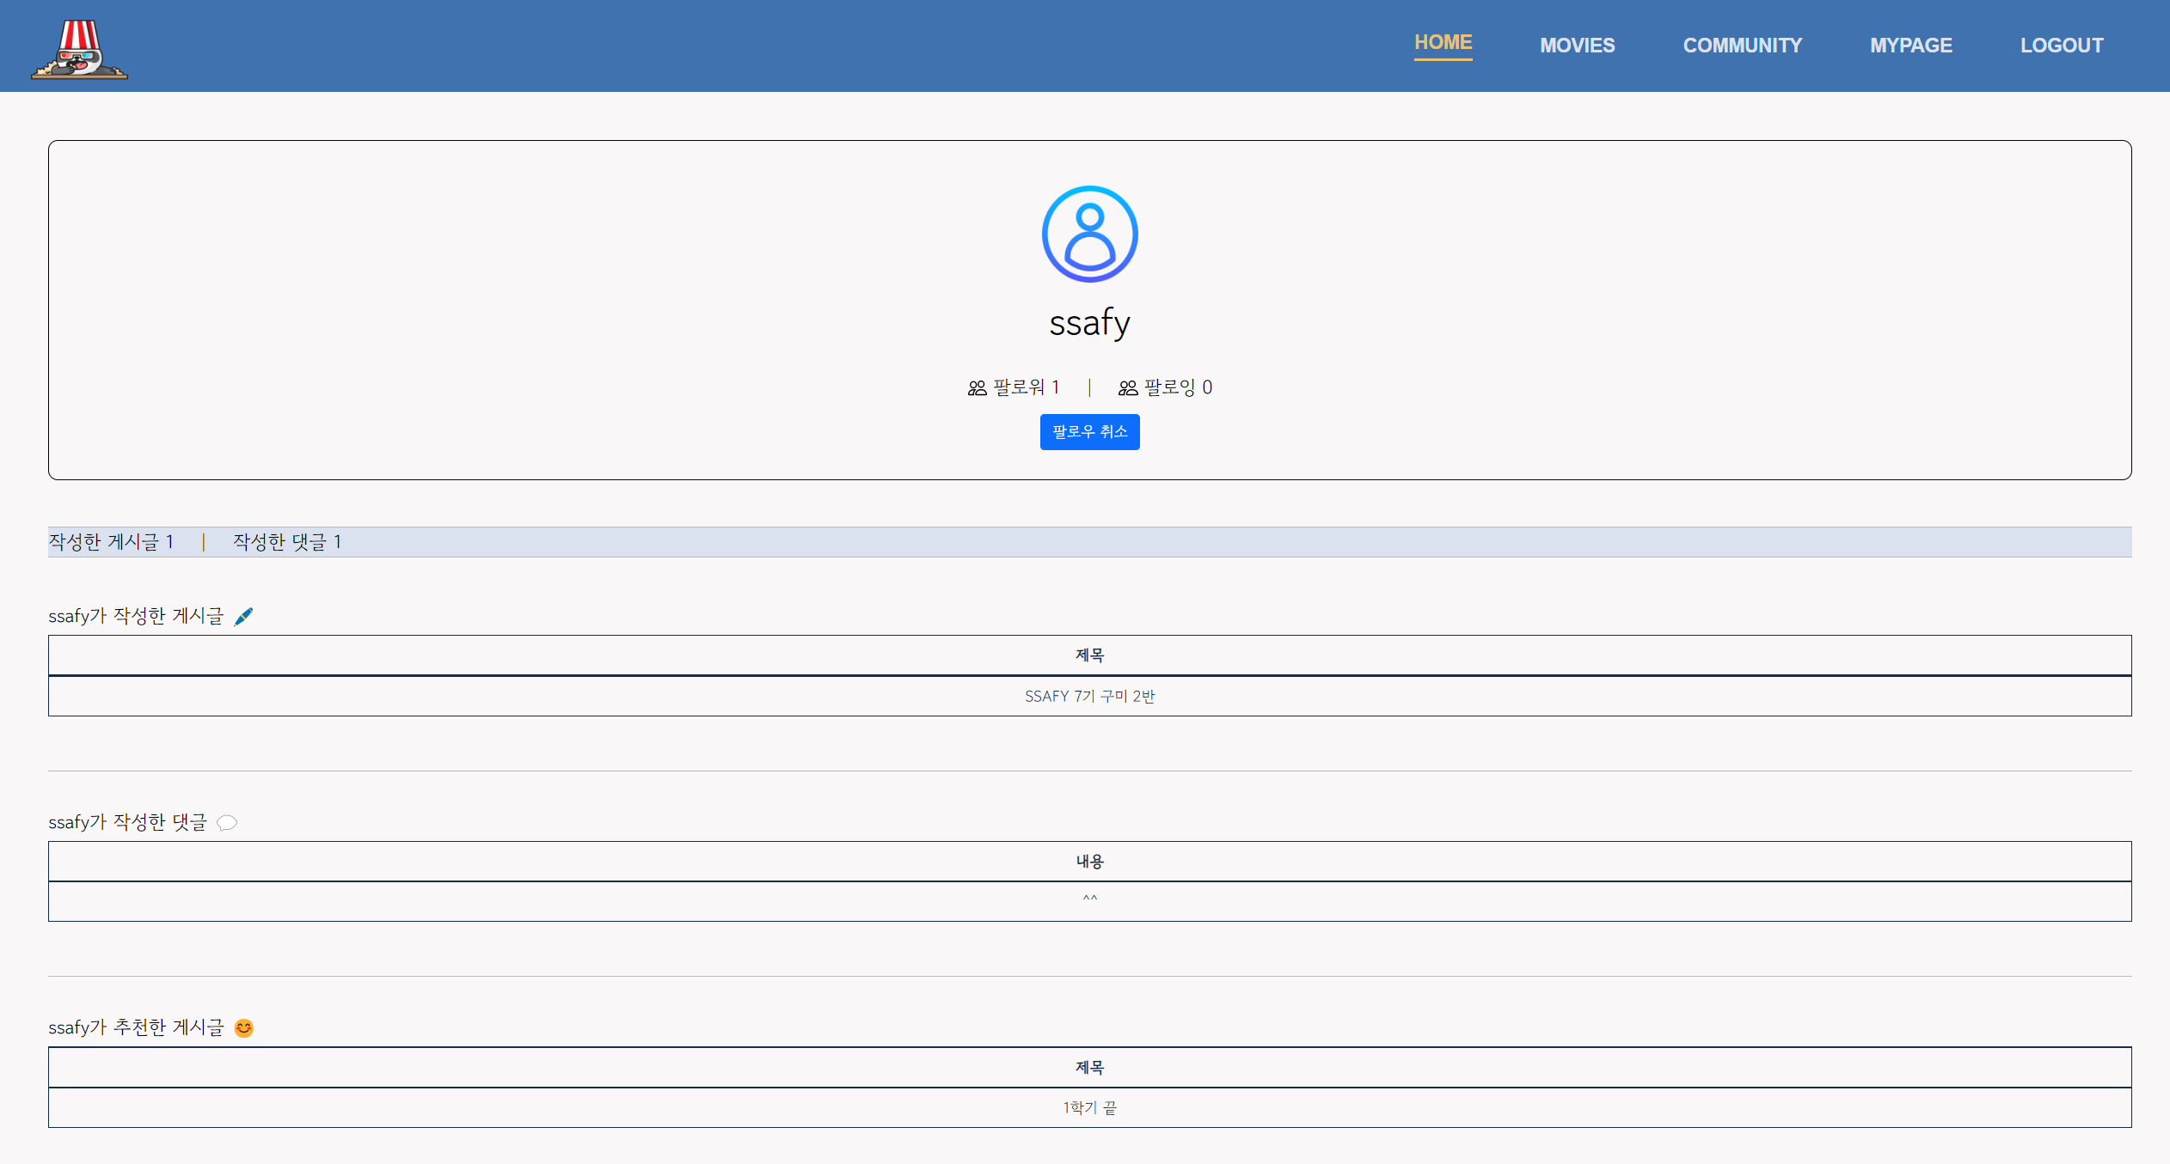
Ⅳ 프로필

Slide 11
Thank you

